Slide 1
第二章 指令系统(第二讲)

Slide 2
第二节：指令集结构和MIPS指令集
寻址方式
指令系统的设计和优化
指令系统的发展和改进
操作数的类型和大小
Notes:
先介绍通用的指令集结构概念，在针对MIPS。

Slide 3
3.寻址技术
在通用寄存器型指令集结构中，一般是利用寻址方式指明指令中的操作数是一个常数、一个寄存器操作数，抑或是一个存储器操作数。
操作码
寻址方式
操作数
寻址方式
操作数
Notes:
在操作数数目确定的情况下，操作数类型（寄存器型还是存储器型）不同也导致不同的寻址方式。
有多种方式就要编码指定。

Slide 4
寻址技术
寻址实际上是从形式地址到实际地址的转换。形式地址由指令描述，实际地址也称为有效地址。
有效地址指明的是存储器单元的地址或寄存器地址。
必须加速有效地址生成。
Notes:
注意区分实际地址和有效地址。

Slide 5
常用的一些操作数寻址方式
寄存器寻址
  指令实例：Add R4 , R3
  含义：Regs[R4]←Regs[R4]＋Regs[R3]
立即值寻址
  指令实例：Add R4 , #3
  含义：Regs[R4]←Regs[R4]＋3
Notes:
立即数“寻址”表达的就是数本身。

Slide 6
常用的一些操作数寻址方式
偏移寻址
  指令实例：Add R4 , 100(R1)
  含义：
    Regs[R4]←Regs[R4]＋Mem[100+Regs[R1]]
寄存器间接寻址
  指令实例：Add R4 , (R1)
  含义：
    Regs[R4]←Regs[R4]＋Mem[Regs[R1]]
Notes:
寄存器间址也是一种存储器类型的寻址。

Slide 7
常用的一些操作数寻址方式
索引寻址
  指令实例：Add R3 , (R1 + R2)
  含义：
    Regs[R3]←Regs[R3]＋Mem[Regs[R1]+Regs[R2]]
直接寻址或绝对寻址
  指令实例：Add R1 , (1001)
  含义：
    Regs[R1]←Regs[R1]＋Mem[1001]
Notes:
注意区分直接寻址和立即数寻址。

Slide 8
常用的一些操作数寻址方式
存储器间接寻址
  指令实例：Add R1 , @(R3)
  含义：
    Regs[R1]←Regs[R1]＋Mem[Mem[Regs[R3]]]
自增寻址
  指令实例：Add R1 , (R2)+
  含义：
    Regs[R1]←Regs[R1]＋Mem[Regs[R2]]
    Regs[R2]←Regs[R2]＋d

Slide 9
常用的一些操作数寻址方式
自减寻址
  指令实例：Add R1, -(R2)
  含义：
    Regs[R2]←Regs[R2]－d
    Regs[R1]←Regs[R1]+Mem[Regs[R2]]
缩放寻址
  指令实例：Add R1 , 100(R2)[R3]
  含义：
    Regs[R1]←Regs[R1]＋Mem[100＋Regs[R2]＋Regs[R3]*d]

Slide 10
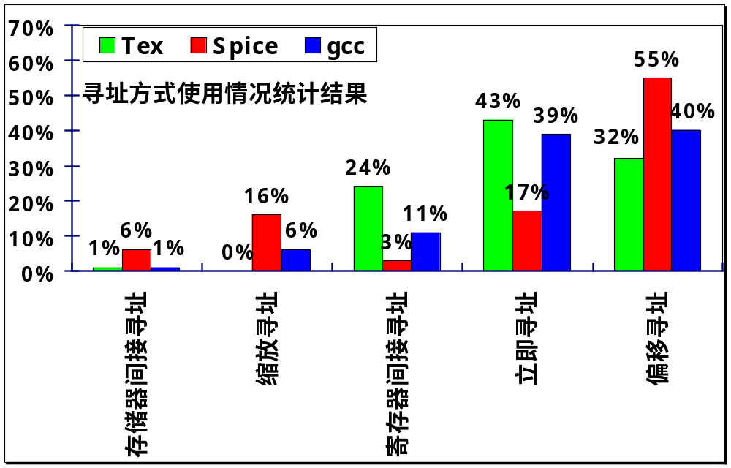
常用的一些操作数寻址方式
Notes:
这样的分析方法很基本，也很重要，是常用的研究手段。

Slide 11
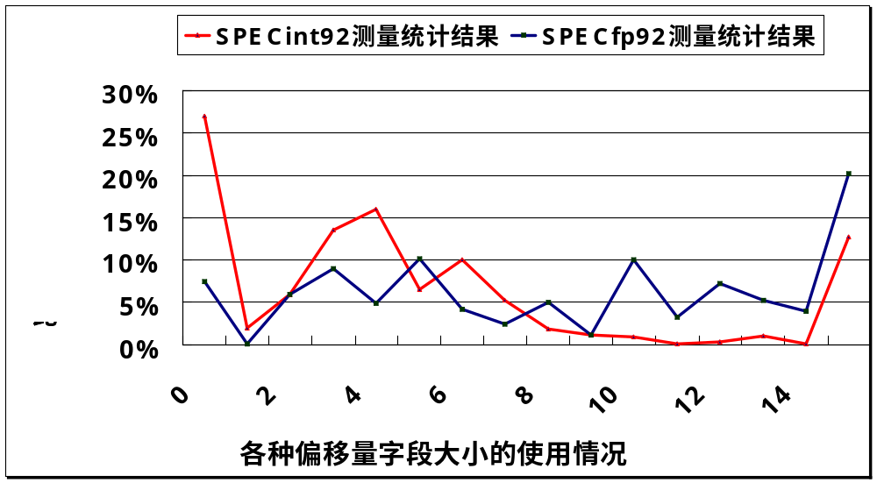
偏移寻址
Notes:
要首先满足比例大的。注意，特定大小的字段必然能满足比它小的。

Slide 12
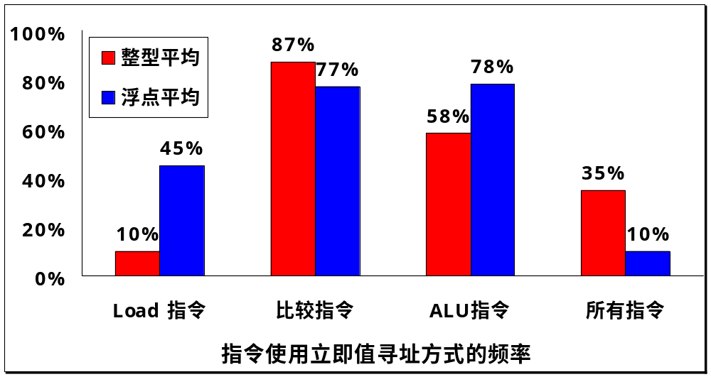
立即址寻址
Notes:
首先满足使用频率高的，符合Amdal原则。

Slide 13
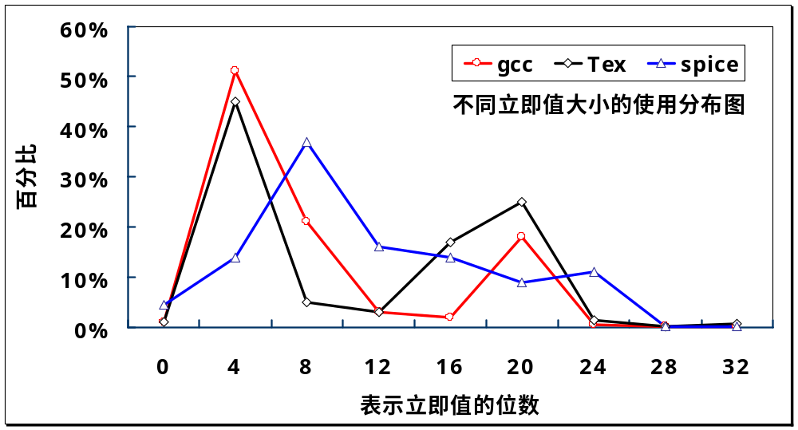
立即址寻址

Slide 14
4.指令系统的设计和优化
一种指令集结构中的指令到底要支持哪些类型的操作呢？这就是所谓的指令集结构功能设计问题。
操作码
寻址方式
操作数
寻址方式
操作数
Notes:
功能设计和结构设计的区别与联系。

Slide 15
指令集操作的分类
算术和逻辑运算 | 整数的算术和逻辑操作：加、减、与、或等
数据传输 | Load/Store
控制 | 分支、跳转、过程调用和返回、自陷等
系统 | 操作系统调用、虚拟存储器管理等
浮点 | 浮点操作：加、乘等
十进制 | 十进制加、十进制乘、十进制到字符的转换
字符串 | 字符串移动、字符串比较、字符串搜索等
图形 | 像素操作、压缩/解压操作等
Notes:
常用的操作通常都包括，以体现完备性。

Slide 16
控制指令
“跳转”（Jump）：当控制指令为无条件改变控制流时，我们称之为“跳转”。
“分支”（Branch）：而当控制指令是有条件改变控制流时，我们称之为“分支”。
控制流程的改变情况：
  条件分支（conditional branch）；
  跳转（jump）；
  过程调用（call）；
  过程返回（return）。
Notes:
典型的两种改变程序流向的指令。

Slide 17
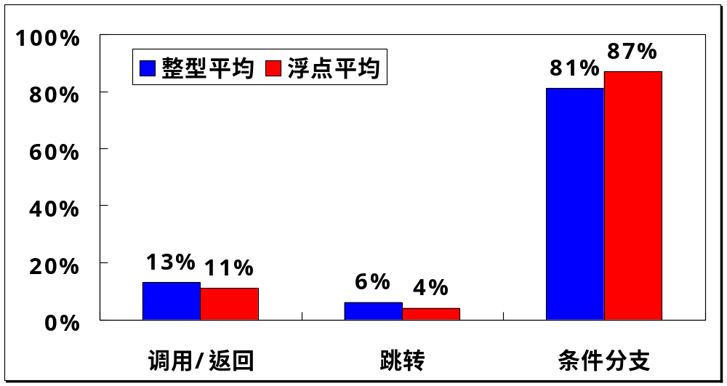
控制指令的使用频率

Slide 18
条件分支指令的表示
分支条件表示 | 优 点 | 缺 点
条件码（CC）：在程序的控制下，由ALU操作设置特殊的位 | 可以自由设置分支条件 | 必须从一条指令将分支条件信息传送到分支指令，所以CC是额外状态，条件码限制了指令执行顺序
条件寄存器：根据比较结果测试条件寄存器 | 简单 | 占用了一个寄存器
比较分支：比较操作是分支指令的一部分，比较受限制 | 一条指令完成了两条指令的功能 | 分支指令的操作增多
Notes:
区分的实质：检测和跳转是否在一条指令里完成。注意对应的硬件结构上有什么不同，针对同样的应用，代码效率上有什么不同。

Slide 19
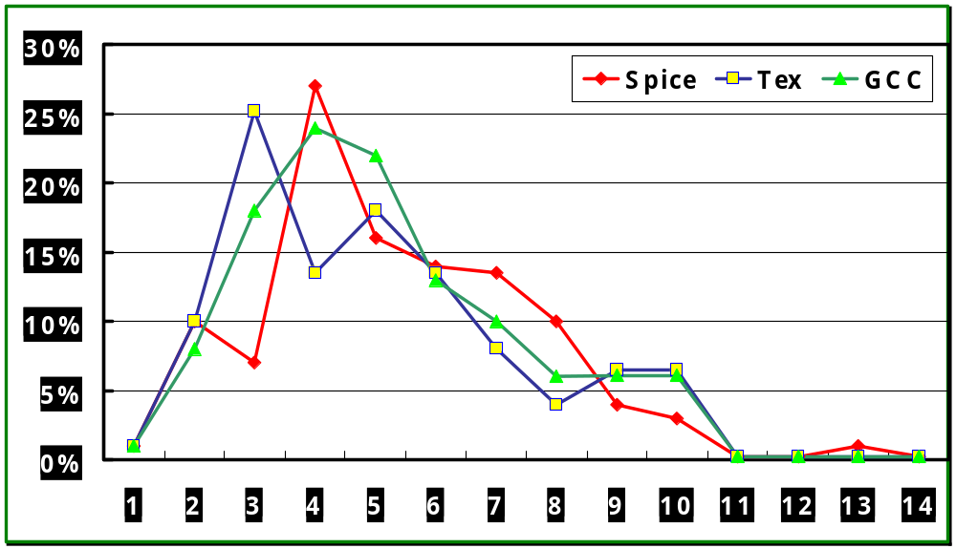
分支目标地址的表示
PC-相对寻址
Notes:
与上一节偏移地址的选择道理一样。

Slide 20
过程调用和返回的状态保存
“调用者保存”（caller saving）方法：如果采用调用者保存策略，那么在一个调用者调用别的过程时，必须保存调用者所要保存的寄存器，以备调用结束返回后，能够再次访问调用者。
“被调用者保存”（callee saving）方法：如果采用被调用者保存策略，那么被调用的过程必须保存它要用的寄存器，保证不会破坏过程调用者的程序执行环境，并在过程调用结束返回时，恢复这些寄存器的内容。
Notes:
被调用者知道自己将破坏（或使用）哪些寄存器，所以由它自己来保存现场似乎更合理？

Slide 21
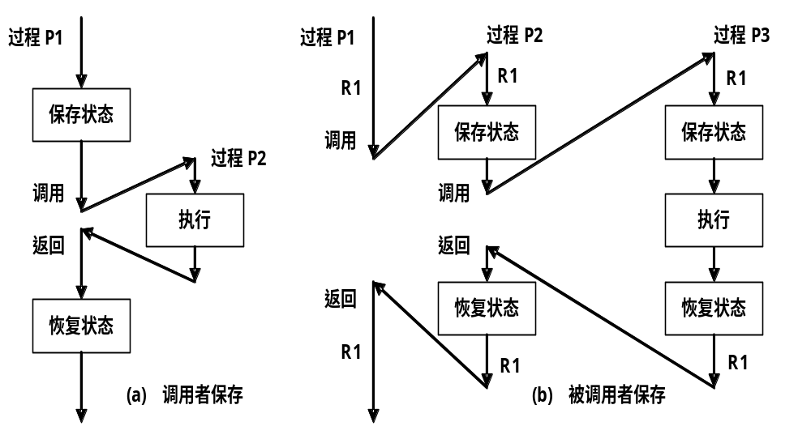
两种保存策略的比较

Slide 22
5.指令系统的发展和改进
一个方向是强化指令功能，实现软件功能向硬件功能转移，基于这种指令集结构而设计实现的计算机系统称为复杂指令集计算机（CISC）。
八十年代发展起来的精简指令集计算机（RISC），其目的是尽可能地降低指令集结构的复杂性，以达到简化实现，提高性能的目的。
Notes:
功能的两个极端。

Slide 23
CISC指令集功能设计
面向目标程序增强指令功能
  提高运算型指令功能；
  提高传送指令功能；
  增加程序控制指令功能。
面向高级语言和编译程序改进指令系统
  增加对高级语言和编译系统支持的指令功能；
  高级语言计算机指令系统。
Notes:
复杂指令集：特定应用领域扩展、灵活性增强、高级语言扩展。

Slide 24
CISC指令集功能设计
面向操作系统的优化实现改进指令系统
  主要表现在对中断处理、进程管理、存储管理和保护、系统工作状态的建立与切换等的支持。
  可以设置支持系统工作状态和访问方式转移的指令、支持进程转移的指令、支持进程同步和互斥的指令等措施，达到优化实现操作系统的目的。
Notes:
管理指令，比如对特定硬件的访问和使用指令。中断，进程管理，通信同步。

Slide 25
RISC指令集功能设计
CISC结构存在着如下缺点：
  在CISC结构的指令系统中，各种指令的使用频率相差悬殊。据统计，有20％的指令使用频率最大，占运行时间的80％。也就是说，有80％的指令在20％的运行时间内才会用到。
  CISC结构指令系统的复杂性带来了计算机体系结构的复杂性，这不仅增加了研制时间和成本，而且还容易造成设计错误。
Notes:
指令众多：应用频度相差悬殊、硬件复杂。

Slide 26
RISC指令集功能设计
  CISC结构指令系统的复杂性给VLSI设计增加了很大负担，不利于单片集成。
  CISC结构的指令系统中，许多复杂指令需要很复杂的操作，因而运行速度慢。
  在CISC结构的指令系统中，由于各条指令的功能不均衡性，不利于采用先进的计算机体系结构技术（如流水技术）来提高系统的性能。
Notes:
硬件性价不合算，简化硬件，开发规整、高效的结构支持指令的快速执行。

Slide 27
RISC指令集功能设计
执行频率排序 | 80X86指令 | 指令执行频率
1 | Load | 22％
2 | 条件分支 | 20％
3 | 比较 | 16％
4 | Store | 12％
5 | 加 | 8％
6 | 与 | 6％
7 | 减 | 5％
8 | 寄存器－寄存器间数据移动 | 4％
9 | 调用 | 1％
10 | 返回 | 1％
合 计 |  | 96％

Slide 28
RISC指令集功能设计
进行RISC计算机指令集结构的功能设计时，我们并不能简单地着眼于精简指令系统上，更重要的目的是使得计算机体系结构更加简单、更加合理和更加有效，克服CISC结构的缺点，使机器速度更快，程序运行时间缩短，从而提高计算机系统的性能。
Notes:
指令简单不是最终目的，而是通过简化指令集使硬件结构更加有效。

Slide 29
RISC指令集功能设计原则
选取使用频率最高的指令，并补充一些最有用的指令；
每条指令的功能应尽可能简单，并在一个机器周期内完成；
所有指令长度均相同；
只有load和store操作指令才访问存储器，其它指令操作均在寄存器之间进行；
以简单有效的方式支持高级语言。
Notes:
设置特定访存指令——突出的特点。

Slide 30
6. 操作数的类型和大小
操作数类型和操作数表示也是软硬件主要界面之一。
操作数类型是面向应用、面向软件系统所处理的各种数据结构。
操作数表示是硬件结构能够识别、指令系统可以直接调用的那些结构。
Notes:
C语言中：Int；real，float；
硬件看到的是：32位或64位定点或浮点数。

Slide 31
操作数的类型和大小
操作数表示所表征的那些操作数类型，是应用软件和系统软件所处理的操作数类型的子集。
操作数类型
操作数表示

Slide 32
操作数的类型和大小
确定操作数表示实际上也是软硬件取舍折衷的问题
  计算机即使只具有最简单的操作数表示，如只有整数（定点）表示法，也可以通过软件方法处理各种复杂的操作数类型，但是这样会大大降低系统的效率。
  如果各种复杂的操作数类型均包含在操作数表示之中，无疑会大大提高系统的效率，但是所花费的硬件代价也很高。

Slide 33
操作数的类型和大小
整数（定点）：二进制补码表示；其大小可以是字节（8位）、半字（16位）或单字（32位）。
浮点：可以分为单精度浮点（单字大小）和双精度浮点（双字大小）。当前普遍采用的是IEEE 754浮点操作数表示标准。
字符和字符串：8位ASCII码表示。

Slide 34
操作数的类型和大小
十进制：通常采用 “压缩十进制”或“二进制编码十进制”表示。压缩十进制数据表示用4位编码数字0～9，然后将两个十进制数字压缩在一个字节中存储。如果将十进制数字直接用字符串来表示，就叫做“非压缩十进制”表示法。
提供给压缩十进制表示法和非压缩十进制表示法两者之间的相互转换的操作分别称为“压缩”与“解压”操作。

Slide 35
操作数的类型和大小
操作数类型的表示主要有如下两种方法：
  操作数的类型可以由操作码的编码指定，这也是最常见的一种方法；
  数据可以附上由硬件解释的标记，由这些标记指定操作数的类型，从而选择适当的运算。然而有标记数据的机器却非常少见。

Slide 36
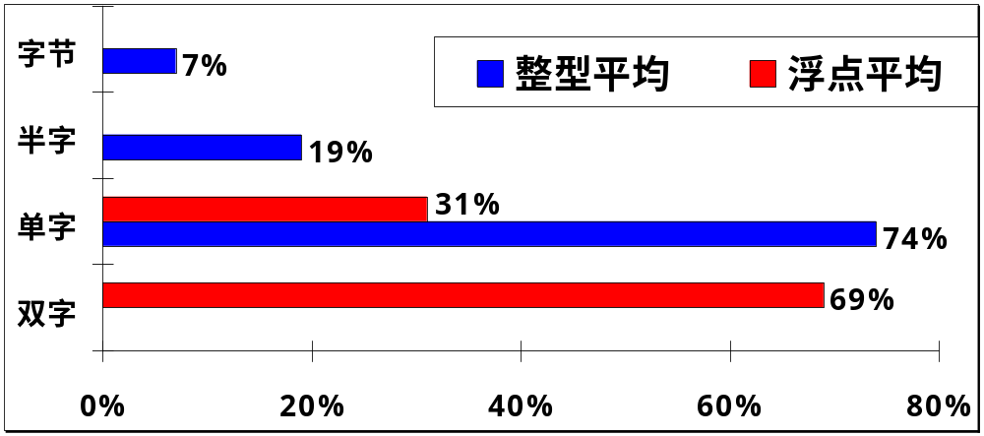
操作数的类型和大小
一般的操作数类型大小选择主要有：字节、半字（16位）、单字（32位）、和双字（64位）。
Notes:
整型和浮点？浮点可以是单字或双字？

